Slide 1

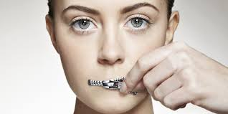

Slide 2
Jezus leert ons bidden
‘Geef ons elke dag ons dagelijks brood.’
en
‘Vergeef ons elke dag onze dagelijkse schuld.’
Allebei heb je ELKE DAG nodig.

Slide 3
Thema:
Bid elke dag om een nieuwe start
in je leven met God!
1) De schuld die wij hebben is ellendig groot
2) De vergeving die God geeft is bloedmooi

Slide 4
Invoegen: Psalm 51

Slide 5
Thema:
Bid elke dag om een nieuwe start
in je leven met God!
1) De schuld die wij hebben is ellendig groot
2) De vergeving die God geeft is bloedmooi

Slide 6
Een te vlot uitgesproken schuldbelijdenis
lijkt in niets op Davids diepe schuldbesef.
Bij David was geen sprake van
FOUTJE? – SORRY … – BEDANKT!

Slide 7
Zondebesef – een te overdreven accent in onze kerken?
Zondebesef – probeert de duivel het alleen maar van buitenaf?
Zondebesef – wat merk je zelf van ‘de slechtheid die altijd nog in ons is’?

Slide 8
David vraagt God om twee dingen:
De zonde eruit
Ik ken mijn wandaden (vs. 5)
Doe heel mijn schuld teniet (vs. 11)
Bevrijd mij, God, van bloedschuld (vs. 16)
Het geloof erin (vs. 12-14)
Schep, o God, een zuiver hart in mij.
Neem uw Heilige Geest niet van mij weg.
Red mij, geef mij de vreugde van vroeger.

Slide 9
Invoegen Psalm 51 vers 1, 3, 6

Slide 10
Thema:
Bid elke dag om een nieuwe start
in je leven met God!
1) De schuld die wij hebben is ellendig groot
2) De vergeving die God geeft is bloedmooi

Slide 11
Invoegen Ezechiël 18:20-32

Slide 12
Thema:
Bid elke dag om een nieuwe start
in je leven met God!
1) De schuld die wij hebben is ellendig groot
2) De vergeving die God geeft is bloedmooi

Slide 13
Niemand is barmhartiger
als de Drie-Enige God.
Niemand is liefdevoller
als de hemelse Vader.
Niemand is zachtmoediger en vriendelijker als Jezus Christus.
Niemand is geduldiger en houdt het zo lang
vol als de Heilige Geest.
En wat staat er van mijn kant tegenover?

Slide 14
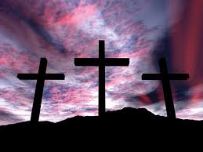

Het prijskaartje:

Slide 15
Dit wil God jou geven!!
Een vast geloof in de grote vergevingsgezindheid
van je hemelse Vader.
Een vast geloof in de grote opofferingsgezindheid van Jezus Christus, je Verlosser en Vriend.
Een vast geloof in de vernieuwende renoverende kracht van de Heilige Geest.

Slide 16

Mijn zonden, mijn zonden!
Ik voel me gebonden.
De banden ontbonden!
‘k Heb Christus gevonden!
Zijn Geest -mij gegeven-
bepaalt nu mijn leven.

